Slide 1
Kuidas võita maailmameistritiitel IT lahenduste abil
Andres Käver
IT süsteemide arendus 2011
Juhendaja: Raivo Sell paneb allkirja

Slide 2
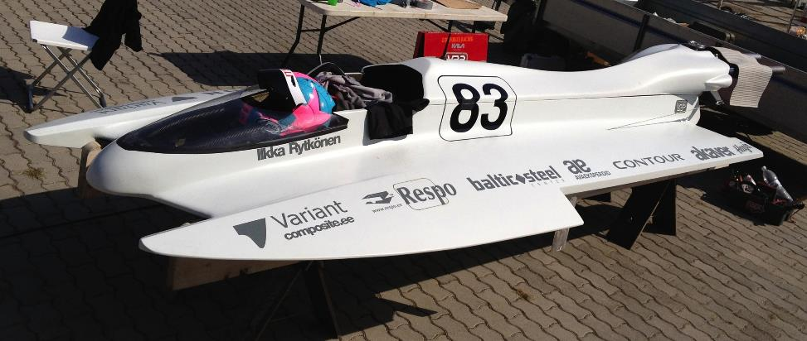
Millest konkreetselt jutt?

Slide 3
Mida teha on vaja?
Arendada välja riistvara/tarkvara mootorsõiduki dünaamika info kogumiseks
Edastada meeskonnale reaalajas infot visuaalseks analüüsiks (Scala ja ScalaFX)
Statistiline info kogumine, võrdlus ja analüüs (veebirakendus, asp.net MVC)
Mootorsõiduki parameetrite juhtimine reaalajas

Slide 4
Mida sellega teised peale hakkavad?
Projekt tekitas kohest aktiivset huvi, tellimused eri keerukusastmega seadmetele seisavad laual – kart, autoringrada, bagikross jmt
Hinnaskaala ca 5-20x odavam võrreldes sarnast funktsionaalsust pakkuvate kommertslahendustega
Väljatöödatav platvorm on sobilik põhi edasiarenduseks erilahenduste teostamisel

Slide 5
Kaugel värk on?
Esimesed prototüüpseadmed valmisid 2012 suvel
Võimekamad, juba tiitleid lubavad prototüübid valmivad hetkel (evo 5)
Telemeetria riistvarakomponendid (antennid, raadiosidemoodulid) testimises
Tarkvaraarendus (telemeetria, statistiline analüüs) käib

Slide 6
Mida sa siis täpselt teed ikkagi?
Mõõdetavad väärtused: Kütuse surve ja temperatuur, rooli asend, gaasi asend, väljalaske pikkus, mootorijala sügavus, väljalasete temperatuurid, aku tarbimine, mootori pöörded. GPS 20hz, güro, akseleromeeter.
Juhitavad parameetrid: Lisa kütusedüüsid karburaatorites, väljalaske pikkus, mootorijala sügavus ja kalle, mootori süüte elektrooniline ajastatus, kütusesiibri asend. Visuaalne tagasiside piloodile.
Tarkvara

Slide 7
Millega sa seda teha kavatsed?
Laual on: Arduino AVR, Arduino ARM (Due), NXP LPC1769 (ARM), ChipKit MAX32 (32b MIPS), Teensy 3.0 (ARM)
Digitaalne raadioside: Xbee Pro, Ciseco ARF
Linak erilahendusaktuaatorid
Erilahendusena valmivad elektroonika ja insener-tehnilised lahendused
Scala, ScalaFX, ASP.NET MVC, C#

Slide 8
Aga miks ikkagi?
Sest on äge!
Tava-infosüsteeme olen ma arendanud oma elus juba niigi. Ja arendan muudkui aga edasi. Ja teen analüüsi ja joonistan UML’I pildikesi.

Slide 9
Aga kas ohtlik ei ole?
On. Kiirusel 200++ kmh muutub vesi betoonisarnaseks.
Esimese testvõistluse tulemus (2012 sügis): 3 ribi vasakult ja 1 paremalt.

Slide 10
EESMÄRK
Vähemalt üks maailmameistritiitel 2013 aastal “tipp”-paadi klassides O-125, O-250, O-350, O-500.
Vähemalt üks maailmameistritiitel 2013 aastal standardpaadi klassides.

Slide 11
VIDEO – Testimine 2012
Siin oli video, aga drop hakkab mahu all ägama.
Video võiks veel mõnda aega olla siin: https://www.dropbox.com/s/a1vwp7mb6lpcyzi/testing2012.mov

Slide 12
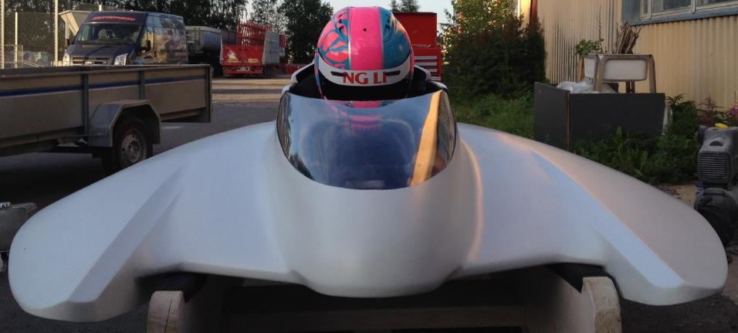
Tänan!

